Slide 1
第18章：类集框架
Map集合

Slide 2
Map
Map是进行二元偶对象（存储结构为“key = value”的形式）数据操作的标准接口，这样开发者就可以根据指定的key获取到对应的value内容
No. | 方法名称 | 类型 | 描述
01 | public V put​(K key, V value) | 普通 | 向集合之中保存数据，如果重复会返回替换前数据
02 | public V get​(Object key) | 普通 | 根据key查询数据
03 | public Set<Map.Entry<K,V>> entrySet() | 普通 | 将Map集合转为Set集合
04 | public boolean containsKey​(Object key) | 普通 | 查询指定的key是否存在
05 | public Set<K> keySet() | 普通 | 将Map集合中的key转为Set集合
06 | public V remove​(Object key) | 普通 | 根据key删除掉指定的数据
07 | public static <K,V> Map<K,V> of() | 普通 | 将数据转为Map集合保存

Slide 3
范例：使用Map保存key-value数据
package cn.mldn.demo; import java.util.Map; public class JavaCollectDemo { public static void main(String[] args) { // 第一组数据：one = 1； // 第二组数据：two = 2。 Map<String, Integer> map = Map.of("one", 1, "two", 2); // 设置K、V类型 System.out.println(map); } }

Slide 4
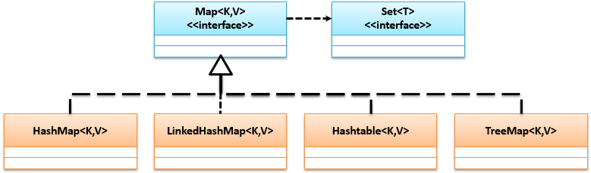
Map接口及其常用子类
Map常用子类：HashMap、LinkedHashMap、Hashtable、TreeMap

Slide 5
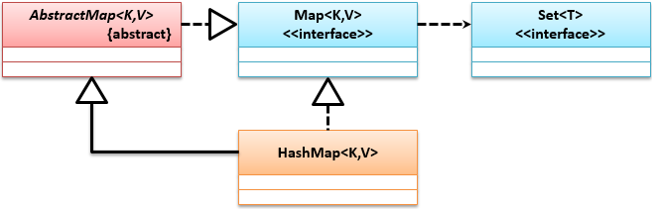
HashMap
package cn.mldn.demo; import java.util.HashMap; import java.util.Map; public class JavaCollectDemo { public static void main(String[] args) { Map<String, Integer> map = new HashMap<String, Integer>();// 创建Map集合 map.put("one", 1); // 保存数据 map.put("two", 2); // 保存数据 map.put("one", 101); // key重复，发生覆盖 map.put(null, 0); // key为null map.put("zero", null); // value为null System.out.println(map.get("one")); // key存在 System.out.println(map.get(null)); // key存在 System.out.println(map.get("ten")); // key不存在 } }

Slide 6
范例：观察Map集合中的数据保存方法
package cn.mldn.demo; import java.util.HashMap; import java.util.Map; public class JavaCollectDemo { public static void main(String[] args) { Map<String, Integer> map = new HashMap<String, Integer>();// 创建Map集合 System.out.println(map.put("one", 1)); // 保存数据 System.out.println(map.put("one", 101)); // 覆盖数据 } }

Slide 7
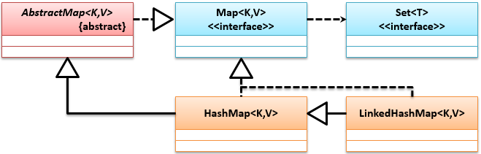
LinkedHashMap
基于链表存储Map集合

Slide 8
范例：使用LinkedHashMap子类存储数据
package cn.mldn.demo; import java.util.LinkedHashMap; import java.util.Map; public class JavaCollectDemo { public static void main(String[] args) { Map<String, Integer> map = new LinkedHashMap<String, Integer>(); // 创建Map集合 map.put("one", 1); // 保存数据 map.put("two", 2); // 保存数据 map.put(null, 0); // key为null map.put("zero", null); // value为null System.out.println(map); } }

Slide 9
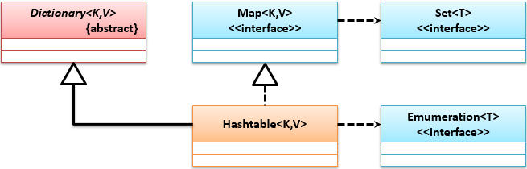
Hashtable
Hashtable子类是从JDK 1.0时提供的二元偶对象保存集合

Slide 10
范例：使用Hashtable子类保存数据
package cn.mldn.demo; import java.util.Hashtable; import java.util.Map; public class JavaCollectDemo { public static void main(String[] args) { Map<String, Integer> map = new Hashtable<String, Integer>(); // 创建Map集合 map.put("one", 1); // 保存数据 map.put("two", 2); // 保存数据 System.out.println(map); } }

Slide 11
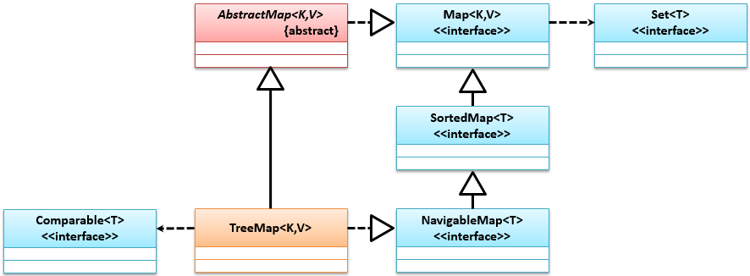
TreeMap
可以依据Key排序

Slide 12
范例：使用TreeMap进行数据Key排序
package cn.mldn.demo; import java.util.Map; import java.util.TreeMap; public class JavaCollectDemo { public static void main(String[] args) { Map<String, Integer> map = new TreeMap<String, Integer>();// 创建Map集合 map.put("C", 3); // 保存数据 map.put("B", 2); // 保存数据 map.put("A", 1); // 保存数据 System.out.println(map); } }

Slide 13
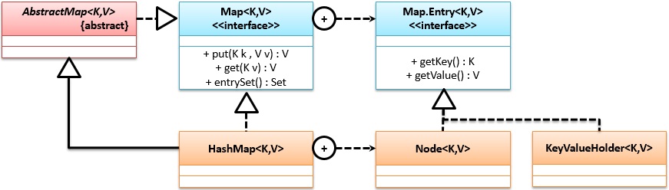
Map.Entry内部接口
在Map集合之中，所有保存的对象都属于二元偶对象，所以针对于偶对象的数据操作标准就提供有一个Map.Entry的内部接口

Slide 14
范例：创建Map.Entry内部接口实例
package cn.mldn.demo; import java.util.Map; public class JavaCollectDemo { public static void main(String[] args) { Map.Entry<String, Integer> entry = Map.entry("one", 1);// 创建Map.Entry接口实例 System.out.println("获取Key：" + entry.getKey());// 获取保存key System.out.println("获取Value：" + entry.getValue());// 获取保存value System.out.println(entry.getClass().getName()); // 观察使用的子类 } }

Slide 15
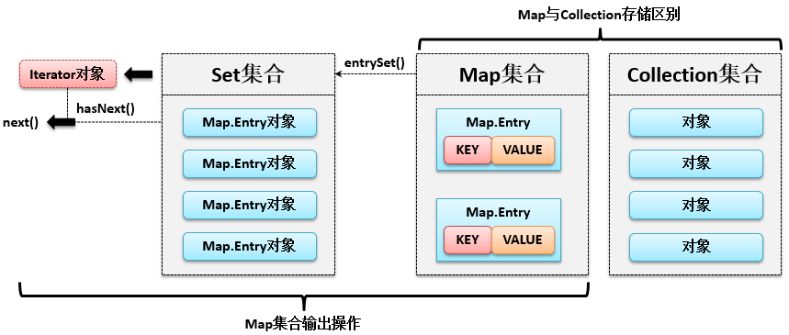
Map迭代输出
使用Map接口中的entrySet()方法，将Map集合变为Set集合
取得了Set接口实例之后就可以利用iterator()方法取得Iterator的实例化对象
使用Iterator迭代找到每一个Map.Entry对象，并进行key和value的分离

Slide 16
范例：使用Iterator输出Map集合
package cn.mldn.demo; import java.util.HashMap; import java.util.Iterator; import java.util.Map; import java.util.Set; public class JavaCollectDemo { public static void main(String[] args) { Map<String, Integer> map = new HashMap<String, Integer>(); // 获取Map接口实例 map.put("one", 1); // 保存数据 map.put("two", 2);// 保存数据 Set<Map.Entry<String, Integer>> set = map.entrySet(); // Map变为Set集合 Iterator<Map.Entry<String, Integer>> iter = set.iterator();// 获取Iterator while (iter.hasNext()) { // 迭代输出 Map.Entry<String, Integer> me = iter.next();// 获取Map.Entry System.out.println(me.getKey() + " = " + me.getValue()); // 输出数据 } } }

Slide 17
范例：通过foreach循环输出Map集合
package cn.mldn.demo; import java.util.HashMap; import java.util.Map; import java.util.Set; public class JavaCollectDemo { public static void main(String[] args) { Map<String, Integer> map = new HashMap<String, Integer>(); // 获取Map接口实例 map.put("one", 1); // 保存数据 map.put("two", 2); // 保存数据 Set<Map.Entry<String, Integer>> set = map.entrySet(); // Map变为Set for (Map.Entry<String, Integer> entry : set) {// foreach迭代 System.out.println(entry.getKey() + " = " + entry.getValue());// 分离key、value } } }

Slide 18
自定义Key类型
在使用Map接口进行数据保存时，里面所存储的Key与Value的数据类型可以全部由开发者自己设置，除了使用系统类作为Key类型之外也可以采用自定义类的形式实现，但是作为Key类型的类由于存在有数据查找需求，所以必须要在类中覆写hashCode()和equals()方法。
Notes:
package cn.mldn.demo;
import java.util.HashMap;
import java.util.Map;
class Member { // 比较器
private String name ;
private int age ;
// setter、getter、构造方法、hashCode()、equals()、toString()与之前相同、略...
}
public class JavaCollectDemo {
public static void main(String[] args) {
Map<Member, String> map = new HashMap<Member, String>(); // 实例化Map接口对象
map.put(new Member("小李老师", 18), "MLDN-李兴华"); // 使用自定义类作为Key
System.out.println(map.get(new Member("小李老师", 18))); // 通过key找到value
}
}

